Slide 1
이종위성군 성능 분석 및 설계/최적화
이진진
석사과정 3학기
2023-06-15

Slide 2
BILP and MILP

Slide 3
Binary and Mixed-Integer Programming
BILP, MILP
BILP : 모든 변수가 이진수(0 또는 1)로 나타내어 질 때
MILP : 일부 또는 전체 변수가 정수이고, 목적함수와 모든 제한조건이 선형 일 때

Slide 4
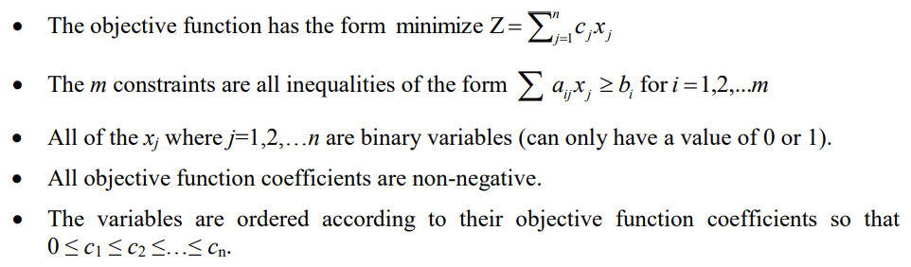
Binary-Integer Programming
BILP
해당사항의 여부에 따라 각각의 변수는 0과 1의 값을 가짐
스위치의 on/off, Y/N 답변
Specialized branch와 bound algorithm에 대한 연구를 다룰 것
문제를 표준형태로 만드는 것이 필요함

Slide 5
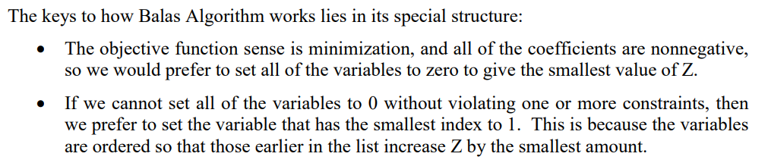
Binary-Integer Programming
BILP
Balas Algorithm 원리
모든 계수가 양수인 경우, 목적함수의 최소화를 위해 모든 변수를 0으로 설정한다
모든 변수를 0으로 설정할 수 없는 경우, 가장 작은 인덱스를 1로 설정하는 것이 좋다
가장 앞 부분의 변수들이 가장 작은 양만큼 증가시키도록 정렬되어 있기 때문

Slide 6
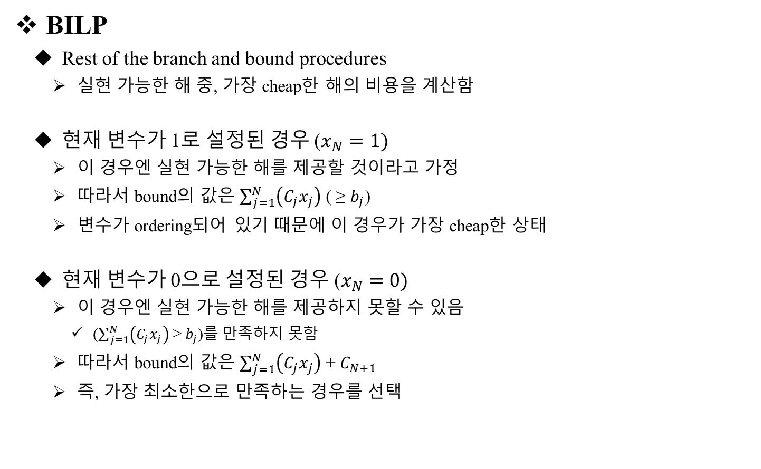
Binary-Integer Programming
BILP
Rest of the branch and bound procedures
실현 가능한 해 중, 가장 cheap한 해의 비용을 계산함
현재 변수가 1로 설정된 경우 ($x_{N}=1)$
이 경우엔 실현 가능한 해를 제공할 것이라고 가정
따라서 bound의 값은 $\sum_{j=1}^{N}{\left(C_{j}x_{j}\right)}$ ( ≥ $b_{j}$)
변수가 ordering되어 있기 때문에 이 경우가 가장 cheap한 상태
현재 변수가 0으로 설정된 경우 ($x_{N}=0)$
이 경우엔 실현 가능한 해를 제공하지 못할 수 있음
($\sum_{j=1}^{N}{\left(C_{j}x_{j}\right)}$ ≥ $b_{j}$)를 만족하지 못함
따라서 bound의 값은 $\sum_{j=1}^{N}{\left(C_{j}x_{j}\right)}$ + $C_{N+1}$
즉, 가장 최소한으로 만족하는 경우를 선택

Slide 7

Binary-Integer Programming
BILP
Infeasibility pruning
Ex. ${−4x}_{1}$ $−5x_{2}$ $+2x_{3}$ $+2x_{4}$ $−3x_{5}$ ≥ 1
가정) $x_{1}과$ $x_{2}$는 1로 정해짐
남은 변수 중 계수가 가장 큰 것은 $x_{3}$과 $x_{4}$이므로 1로 설정
$x_{5}$의 계수는 음수이므로 0으로 설정
(-9) + (4) = -5 이므로 ≥ 이 성립하지 않음
따라서 부분해 (1,1,?,?,?)는 항상 실현 불가능으로 판단

Slide 8
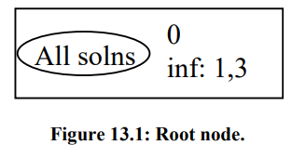
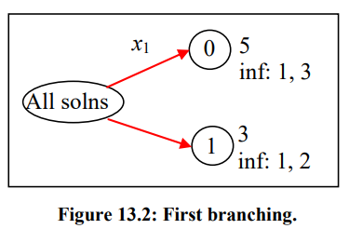
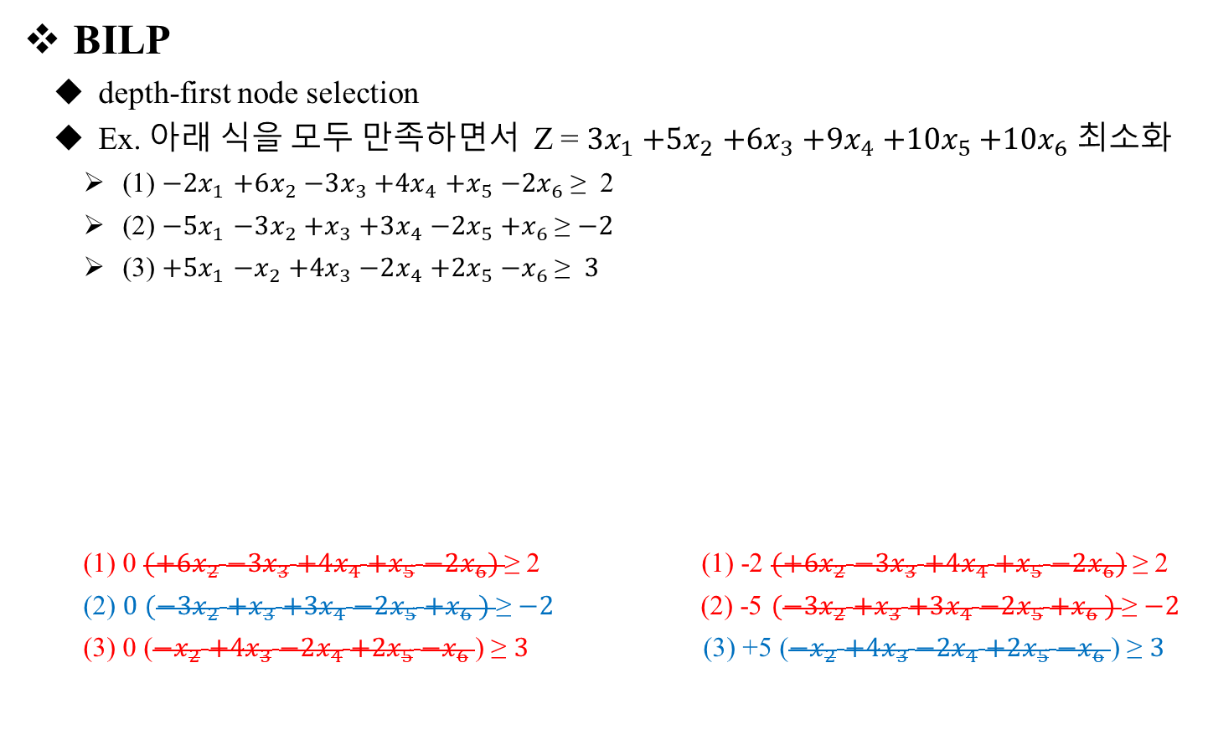
Binary-Integer Programming
BILP
depth-first node selection
Ex. 아래 식을 모두 만족하면서 Z = ${3x}_{1}$ $+5x_{2}$ $+6x_{3}$ $+9x_{4}$ $+10x_{5}$ $+10x_{6}$ 최소화
(1) ${−2x}_{1}$ $+6x_{2}$ $−3x_{3}$ $+4x_{4}$ $+x_{5}$ $−2x_{6}$≥ 2
(2) ${−5x}_{1}$ $−3x_{2}$ $+x_{3}$ $+3x_{4}$ $−2x_{5}$ $+x_{6}$≥ $−2$
(3) $+{5x}_{1}$ $−x_{2}$ $+4x_{3}$ $−2x_{4}$ $+2x_{5}$ $−x_{6}$≥ $3$
(1) 0 $(+6x_{2}$ $−3x_{3}$ $+4x_{4}$ $+x_{5}$ $−2x_{6})$≥ 2 (1) -2 $(+6x_{2}$ $−3x_{3}$ $+4x_{4}$ $+x_{5}$ $−2x_{6})$ ≥ 2
(2) $0 (−3x_{2}$ $+x_{3}$ $+3x_{4}$ $−2x_{5}$ $+x_{6} )$≥ $−2$ (2) -5 $(−3x_{2}$ $+x_{3}$ $+3x_{4}$ $−2x_{5}$ $+x_{6} )$≥ $−2$
(3) 0 ($−x_{2}$ $+4x_{3}$ $−2x_{4}$ $+2x_{5}$ $−x_{6}$) ≥ $3$ (3) +5 ($−x_{2}$ $+4x_{3}$ $−2x_{4}$ $+2x_{5}$ $−x_{6}$) ≥ $3$

Slide 9
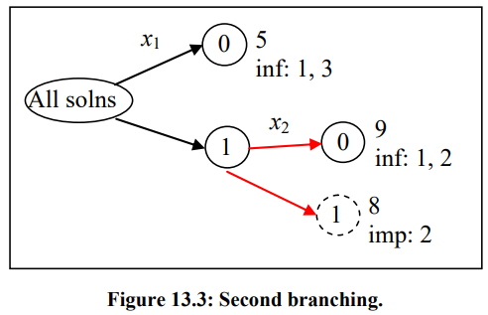
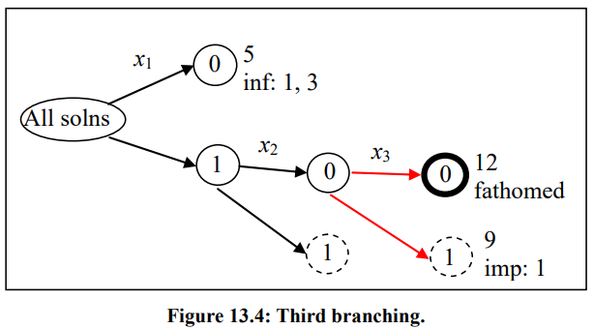

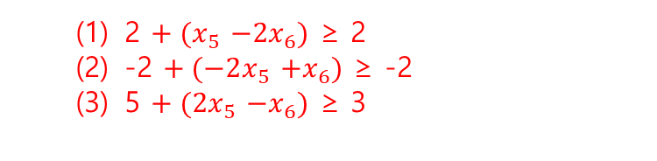
Binary-Integer Programming
BILP
depth-first node selection
Ex. 아래 식을 모두 만족하면서 Z = ${3x}_{1}$ $+5x_{2}$ $+6x_{3}$ $+9x_{4}$ $+10x_{5}$ $+10x_{6}$ 최소화
(1) ${−2x}_{1}$ $+6x_{2}$ $−3x_{3}$ $+4x_{4}$ $+x_{5}$ $−2x_{6}$≥ 2
(2) ${−5x}_{1}$ $−3x_{2}$ $+x_{3}$ $+3x_{4}$ $−2x_{5}$ $+x_{6}$≥ $−2$
(3) $+{5x}_{1}$ $−x_{2}$ $+4x_{3}$ $−2x_{4}$ $+2x_{5}$ $−x_{6}$≥ $3$
(2) -5 -3 $+x_{3}$ $+3x_{4}$ $−2x_{5}$ $+x_{6}$≥ $−2$
2 $+ (x_{5}$ $−2x_{6})$ ≥ 2
-2 $+ (−2x_{5}$ $+x_{6})$ ≥ -2
5 $+ (2x_{5}$ $−x_{6})$ ≥ 3
1 1 0 1

Slide 10
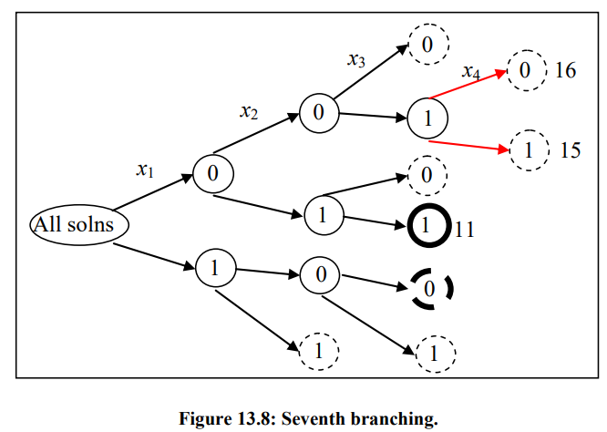

Binary-Integer Programming
BILP
depth-first node selection
Ex. 아래 식을 모두 만족하면서 Z = ${3x}_{1}$ $+5x_{2}$ $+6x_{3}$ $+9x_{4}$ $+10x_{5}$ $+10x_{6}$ 최소화
(1) ${−2x}_{1}$ $+6x_{2}$ $−3x_{3}$ $+4x_{4}$ $+x_{5}$ $−2x_{6}$≥ 2
(2) ${−5x}_{1}$ $−3x_{2}$ $+x_{3}$ $+3x_{4}$ $−2x_{5}$ $+x_{6}$≥ $−2$
(3) $+{5x}_{1}$ $−x_{2}$ $+4x_{3}$ $−2x_{4}$ $+2x_{5}$ $−x_{6}$≥ $3$
15/64 = 23%

Slide 11
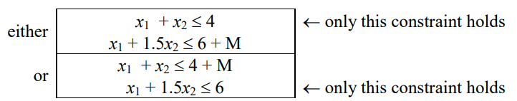
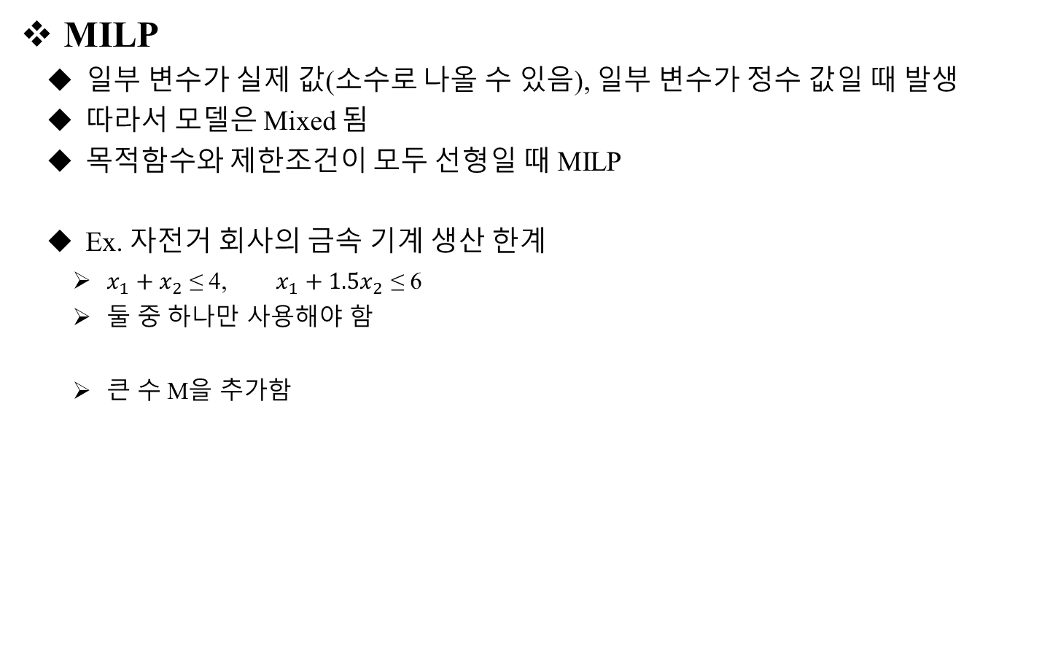
Binary-Integer Programming
MILP
일부 변수가 실제 값(소수로 나올 수 있음), 일부 변수가 정수 값일 때 발생
따라서 모델은 Mixed 됨
목적함수와 제한조건이 모두 선형일 때 MILP
Ex. 자전거 회사의 금속 기계 생산 한계
$x_{1}$ $+{ x}_{2}$ ≤ 4, $x_{1}$ $+{ 1.5x}_{2}$ ≤ 6
둘 중 하나만 사용해야 함
큰 수 M을 추가함

Slide 12

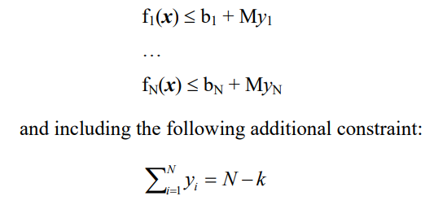
Binary-Integer Programming
MILP
k out of N Constraints Must Hold
Notes:
Y = 1, 0 (binary 상수)
K개의 제한조건이 적용되면 N-k는 적용되지 않으므로
M 값이 켜지도록 하여 제한조건을 제거

Slide 13
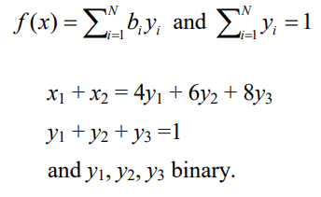
Binary-Integer Programming
MILP
Functions Having N Discrete Values
특정 샘플 크기로만 사용 가능한 경우

Slide 14

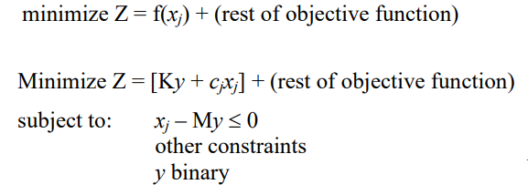
Binary-Integer Programming
MILP
Fixed charges and Set-up Costs
고정 초기 비용이 발생할 때
새 장비를 구입하고 설치하는 데 한 번의 설정 비용이 발생
Notes:
Xj > 0 일때 -> y=1
Xj = 0 일때 -> y=0 or 1

Slide 15
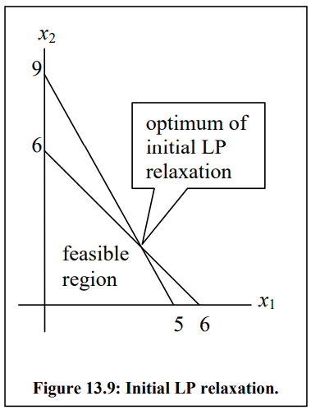

Binary-Integer Programming
MILP
Dakin’s Algorithm for solving MILP
(3.75, 2.25) with Z = 41.25

Slide 16
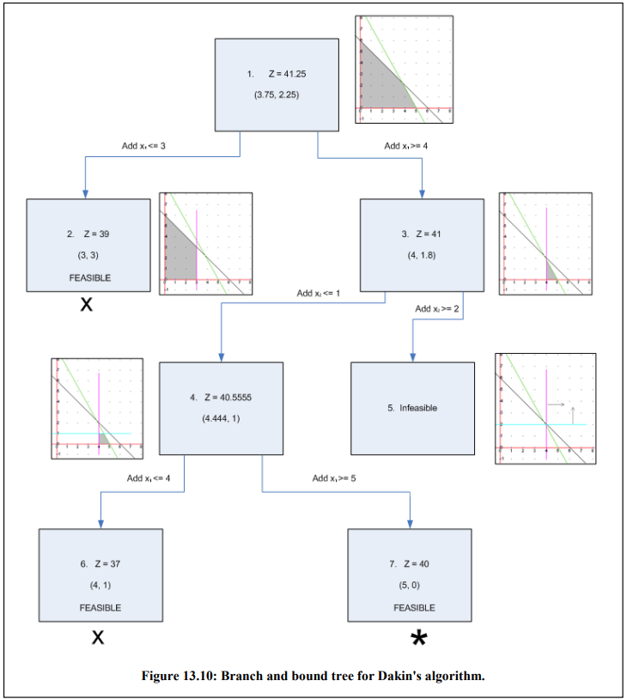
Binary-Integer Programming
MILP
Dakin’s Algorithm for solving MILP

Slide 17
결론

Slide 18
결론
결론
최적화 문제를 해결하기 위한 모델링 도구로 BILP와 MILP가 있음
BILP는 변수가 모두 정수일 때, MILP는 정수가 아닐 때 사용
목적함수를 최소 또는 최대화 하기 위해 선형 함수로 표현하여 최적해 도출 가능

Slide 19
경청해 주셔서 감사합니다.
질의응답
발표자: 이진진
이메일: jj95lee@yonsei.acl.kr

Slide 20
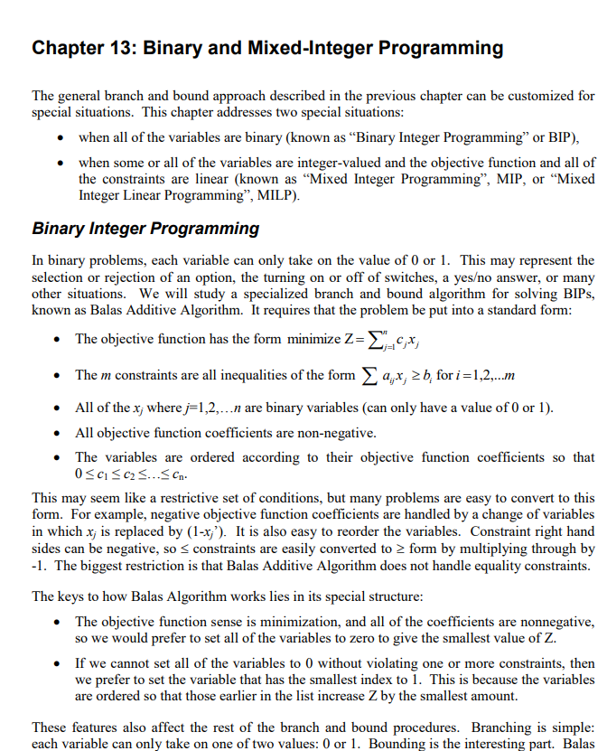
서론
Introduction
논문의 구성
1. 서론
2. 연구와 관련된 주요 문헌의 요약
3. 본 논문에서 사용된 위성군 모델의 개요
4. Circular Convolution Formulation 정의를 포함하여 해당 접근 방식의 아이디어
5. 공식에 기반한 두 가지 방법 1. 기준의 quasi-symmetric 및 2. 새로운 BILP 방법
6. 다양한 예시들에 적용
7. 마무리
Notes:
서론
문헌 예시
위성군 모델 – RGT, CGT
Circular convolution formulation을 이끌어 내는 과정
이 내용을 두 가지 방법을 통해 분석

Slide 21
서론
Introduction
지역 커버리지를 위한 위성군
전지구 위성군 시스템이 지배하는 시장에서 유능한 솔루션으로 점점 더 화제
독립적인 것부터 기존 우주 기반 시스템을 보완하는 것까지 다양한 형태
전지구 위성군과 관련된 지정학적, 경제적, 기술적 문제를 회피하는 수단으로 유연한 해결책을 제공
특정 영역에 대한 커버만 집중
면적 당 동일한 성능을 위한 더 적은 위성이 필요함
따라서 시스템의 (총 수명주기)비용이 크게 절감
장애 위험 감수, 투자 회수 기간 단축
시장 수요 및 관리 문제로 발생하는 불확실성에 신속 대응 가능
가장 고전적 지역 커버리지 방법은 GSO, GEO
NGSO는 대기 시간 및 발사 비용 같은 많은 속성에 대해 더 나은 성능을 제공
Notes:
Abstract에서 설명한 내용
: 지역 커버리지의 장점 및 고전 방법과 대비되는 새로운 방법 소개

Slide 22
서론
Introduction
기존의 위성군 설계 방법은 비교적 간단한 커버리지 기준으로 조사함
F-fold 연속 커버리지 요구조건을 충족하기
최대 재방문 시간 차이를 최소화하기
하지만 다음과 같이 주기적으로 시공간이 변하는 복잡한 요구사항 문제는 탐구되지 않음
(1) 낮 시간 동안의 통신 서비스 수요량 증가
(2) 신뢰성 있는 접근을 위한 도시 및 교외 지역에 대한 서비스 수요량 증가
이러한 복잡한 요구조건에 대한 최적의 위성군 설계 과정은 다음과 같음
(1) 일반적인 궤도 특성 결정
(2) 위성군 패턴 결정 – 보통 대칭패턴 (ex. 워커 위성군)
(3) 공통적인 궤도 특성 최적화 (ex. 고도, 궤도경사각)
Notes:
복잡한 요구조건에 따른 최적의 위성군 설계 배경, 과정 등

Slide 23
서론
Introduction
관심지역에 대해 주기적으로 시공간이 변하는 요구조건에 대한 최적화된 위성군은 어떻게 설계할까?
복잡한 지역 커버리지를 위한 최적의 위성군 설계 방법을 통해 이 문제를 해결하고자 함
기존의 궤도 특성 설계 방법 및 발사, 미션 제약 조건과 통합되어 미래의 위성군을 최적화 할 수 있음
본 논문의 Contribution
1. 시드 위성 접속 프로필, 위성군 패턴 벡터, 커버리지 타임라인 간의 원형 구조 현상의 발견을 공식화
2. 시간에 대해 독립적인 f-fold 커버리지 요구사항의 정의를 n-fold로 확장
f는 이산 시간 순간이므로 주기적으로 시간이 변하는 커버리지 요구사항은 위성군에서 최적으로 처리될 수 있음
이 아이디어를 여러 목표지점에 적용함으로써 시공간이 변화하는 적용 범위 요구조건이 있는 경우로 더욱 확장
3. 최적의 위성 배치 패턴을 탐색
이산 정수 선형 프로그래밍(BILP)을 이용한 일반적인 방법
Notes:
앞의 내용의 요약

Slide 24
관련 연구
Literature Review
기존의 위성군 설계 방법은 지구 또는 위도 경계 영역과 같이 광범위한 관심 영역에 지속적인 커버리지를 제공하면서 위성 수를 최소화하는 데 초점 맞춤
다음과 같이 고전적인 방법들은 위성이 미리 정해진 위상 규칙에 기초하여 균일하고 대칭적으로 배열되는 위성군 패턴에서 대칭을 나타내기 위해 기하학적 접근법 이용
Classical method (Streets of Coverage) : [9-12]
Walker and Rosette constellation : [6-8, 13]
Tetrahedron elliptical constellation : [14]
위성군의 대칭은 유한 변동성[15]으로 인해 완전한 설계 공간 분석 또는 해를 위한 기초를 제공
하지만 이는 일반적으로 중복을 초래하므로 경계 지역에 걸쳐 위성의 수 측면에서 최적의 위성군 설계를 생성하지 못할 수 있음
Notes:
문헌 자료 – 해당 내용이 등장하면 참고할 수 있도록 간단하게 요약

Slide 25
관련 연구
Literature Review
지역 커버리지 별자리의 설계를 구체적으로 다룬 선행 연구
RGT 특성을 활용 : [16] - hanson et al.
Timeline Meshing 방법을 사용하여 최소 가능한 기울기에서 최대 시간 간격을 최소화 하는 것과 관련한 위성군 설계 : [17] - Ma and Hsu
간격을 최소화하거나 커버리지를 최대화하는 것과 관련하여 허용 가능 시간 지연을 검색함으로써 RGT 특성을 확장 : [18] - Pontani and Teofilatto
최대 재방문 시간을 최소화하기 위해 metaheuristics 방법을 사용하여 위성군을 설계 : [19] - Crossley and Williams
지역 위성군 설계 알고리즘은 단일 대상 또는 연결된 영역과 관련하여 비대칭 구성을 생성할 수 있는 능력을 보여줌
하지만 여러 하위 분류가 있는 목표지점에 대해 시간에 따라 변하는 요구조건에 대한 위성군 설계에는 적용되지 않음
복잡한 커버리지를 위한 위성군 설계의 기하학적 접근법 : [20] – Ulybyshev
위성 위치 및 커버리지 기능을 위한 2차원 공간과 결합된 지도의 사용을 보여줌
비대칭 위성군에는 이 방법 적용할 수 없음 : [15.21] - Lecohier and Mora as well as Wertz

Slide 26
관련 연구
Literature Review
연속 커버리지를 위한 위성군 설계에 대한 역사 조사를 발표 : [22] – Ulybyshev
지역 커버리지 문제의 세 가지 측면에 대해 답하는 방법론은 없음
다중 대상 지점
복잡한 커버리지 요구조건
다중 하위 위성군
(다중 하위 위성군, 그리고 여러 대상 지점에 대해) 주기적으로 시공간을 변화시키는 커버리지 요구조건을 위한 위성군 패턴을 설계하는 방법 구성이 목표
RGT와 CGT와 이전 연구를 일반화하는 아이디어를 바탕으로 : [26]
Ex. Flower 위성군 : [23-25]
위성군 패턴 설계 문제의 원형 구조 특성을 공식화하고 이를 위한 두 가지 방법
기준선 및 다소 전통적인 quasi-symmetric method
더 일반적이고 새로운 BILP 방법 도출

Slide 27
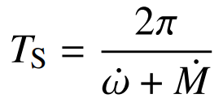
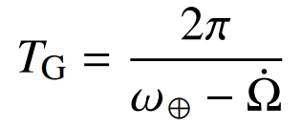
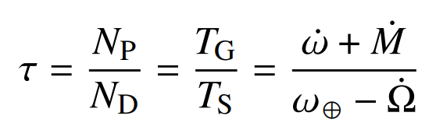
위성군 모델
Satellite Constellation Model
Repeating Ground Track Orbit
지구 표면을 지나는 하위 위성의 자취로 정의
논문에서는 위성군의 궤도가 정확하고 주기적으로 반복될 수 있도록 RGT를 사용함
위성 수가 적은 비반복 궤도보다 더 나은 지역 커버리지 성능을 보임
ECEF 좌표계에서 RGT궤도는 궤도의 nodal period(𝑇_{S})가 그리니치의 nodal period(𝑇_{G})의 배수일 때 달성
𝑇_{S} : 위성에 의한 승교선을 지나는 연속되는 두 교차 사이의 시간 간격
𝑇_{G} : 본초 자오선에 의한 승교선을 지나는 연속되는 두 교차 사이의 시간 간격
𝑇_{r} = 𝑁_{P}𝑇_{S} = 𝑁_{D}𝑇_{G} (Period of Repetition)
𝜏 = 𝑁_{P}/𝑁_{D} (Period Ratio) → Semi-major axis 𝑎를 대신하여 사용
𝐽₂ 섭동만을 반영하면서 위성의 수명 동안 동일한 지상 궤도를 수정하고 유지하기 위한 maneuver를 가정
Notes:
RGT 에 대한 설명 – 궤도가 주기적으로 반복되도록 사용
RGT궤도의 nodal period, 그리니치의 nodal period 라는 개념 사용
지구의 자전에 따른 영향을 수식으로 계산 - 이 관계를 이용하여 a 대신에 사용
* 그리니치의 nodal period, ND에서 RGT 궤도에 있는 위성이 회전 수 NP를 만든다

Slide 28
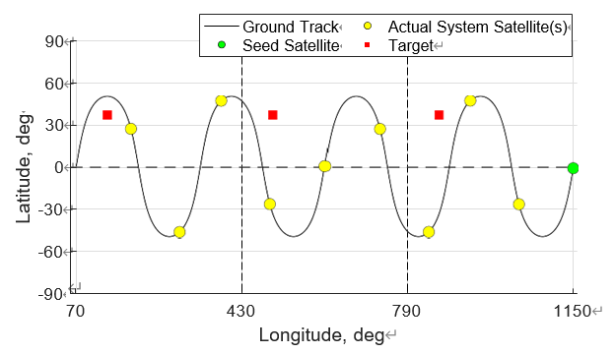
위성군 모델
Satellite Constellation Model
Common Ground Track Orbit
본 논문에서는 위성군의 모든 위성의 지상 궤도가 중첩되어 하나의 공통 지상 궤도를 생성하도록 하는 위성군 패턴을 고려
위의 그림은 임의의 9개의 위성에 대한 CGT
RGT 궤도는 다음과 같이 표현 가능
𝑖 : 𝑁/𝑁/(𝑁 − 𝑁_{P}) when 𝑁_{D} = 1 (Walker notation 𝑖 : 𝑁/𝑃/𝐹)
Notes:
궤도가 중첩되어 하나의 궤도를 생성하도록
9개 위성의 예시

Slide 29
위성군 모델
Satellite Constellation Model
Flower Constellation
RGT 궤도를 가진 GCT 위성군은 Original Flower Constellation 이론에 사용되는 가정
회전하는 frame에 대해 동일한 궤도를 따르는 N개의 위성의 집합으로 정의
다음과 같은 세 가지 조건이 필요
각 위성의 공전 주기는 회전 frame 주기의 배수
장반경(𝑎), 이심율(𝑒,), 기울기(𝑖), 근지점인수(𝜔)는 모든 궤도에서 동일
각 위성의 ascending node(Ω_{𝑘})와 mean anomaly(𝑀_{𝑘})는 다음을 만족
𝑁_{P}Ω_{𝑘} + 𝑁_{D} 𝑀_{𝑘} = constant mod (2𝜋)
본 논문에서는 위성의 궤도를 원형 또는 임계 타원형(𝑖 = 63.4° or 116.6°)으로 제한
Notes:
주로 다룬 위성군 모델은 앞의 두 개
Flower 위성군은 참고사항

Slide 30
Circular Convolution Formulation
Circular Convolution Formulation
Circular Convolution : 주로 위성 시스템의 신호 처리와 관련된 문제를 해결하기 위한 수학적인 표현이며, 주기적인 신호를 다른 신호와 합성하는 연산을 말함
Circular Convolution 현상의 도출은 시간 이산화(time discretization)를 활용
RGT 반복 기간이 커버리지 요구조건의 반복기간의 정수배인 경우를 고려함
𝑇_{sim} = 𝑇_{r} = 𝐿𝑡_{step}
𝑇_{sim} is the length of the simulation time horizon
𝑇_{r} is the repeat period of the orbit
Notes:
Circular Convolution Formulation에 대한 설명
이를 위해 시간 시간 이산화 활용
최종적으로 이 내용에 도달하기 위해 단계적으로 연구 진행됨

Slide 31
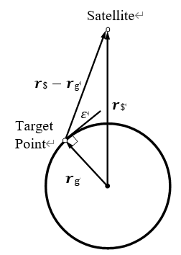
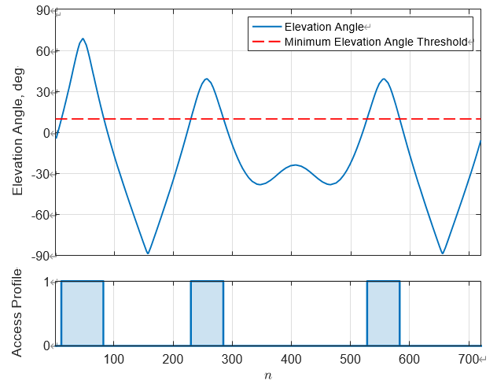

APC decomposition
1. Access Profile
𝜀 = 𝜀 (𝑡 ) (∵ Rotation of the Earth)
위성의 고도가 임무 제한조건에 의해 결정되는 최소 고도각(𝜀_{min}) 이상일 때 목표 지점에서 가시적이거나 접근(Access) 할 수 있다.
Notes:
Access Profile
sin 법칙을 이용해 수학적으로 위성의 고도를 계산하여
최소 고도각 입실론 minimum 값을 구하고 해당 값 이상일 때만 출력되도록

Slide 32
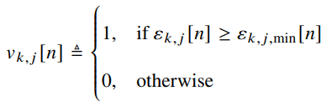
APC decomposition
1. Access Profile
𝜀(𝑡)은 𝑡_{step}마다 샘플링 되어 길이가 L인 이산 시간 고도각 함수 𝜀[n]을 생성
k = 위성 수 (k번째 위성)
j = 목표 지점의 수 (j번째 목표 지점)
n = 이산 시간 (각각의 이산 시간 : 𝑛 ∈ {0, …, 𝐿 − 1})
주어진 위성 대상에 대해 적어도 하나의 access interval이 있어야 함
즉, 프로필은 0이 아닌 벡터여야 함
시드 위성 : 위성군에 대해 reference 궤도 정보를 전달하는 가상의 위성
시드 위성 궤도 요소 벡터 : œ0 = [𝜏, 𝑒, 𝑖, ω, 𝑇0, 𝑀0]
가상의 위성이기 때문에 실제 위치는 고려되지 않음
Notes:
일정 주기로 샘플링되어 총 n번 길이가 L인 함수 생성
(앞페이지 n = 720)
해당 값 이상일 때만 1로 출력되도록 v k,j 함수 정의
위성들에게 궤도 정보를 전달하는 가상의 시드 위성 개념
궤도 요소에 semi major만 다르게

Slide 33
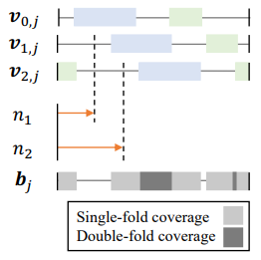

APC decomposition
2. Coverage Timeline
위성군에는 여러 위성이 있기 때문에 목표 지점에 대한 커버리지 타임라인을 만들기 위해 액세스 프로필이 서로 맞물려야 함
따라서 커버리지 타임라인 b는 여러 위성들과 j번째 목표 지점 사이의 접근 프로필임
이산 시간 순간 n에서 보이는 위성 수에 대한 정보를 저장함
시드 위성은 가상이기 때문에 액세스 프로필은 커버리지 타임라인에서 고려되지 않음
Seed Satellite
Notes:
두번째는 Coverage Timeline
관심지역은 여러 위성에 대해 커버가 되기 때문에 타임라인을 만듦
앞에서 Access profile이 1인 값들만 모아서 합쳐놓은 것
시드 위성은 가상이므로 해당되지 않게
한번이면 single 두번 중복되면 double로 표시

Slide 34
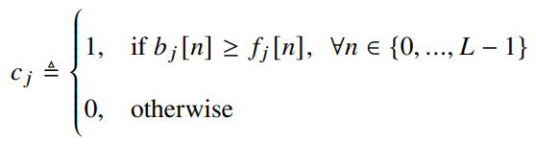
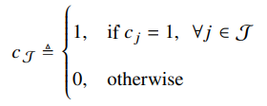
APC decomposition
2. Coverage Requirement
커버리지 요구조건을 아래와 같이 정의할 수 있음
관심 지역이 여러 개 일때, 커버리지 요구조건을 아래와 같이 정의할 수 있음
Notes:
이를 정의하면 위와 같은 식
F 즉 중복된 보다 많으면 커버가 되는 것
여러 개일때는 다시 이것들을 전부 합친 것

Slide 35
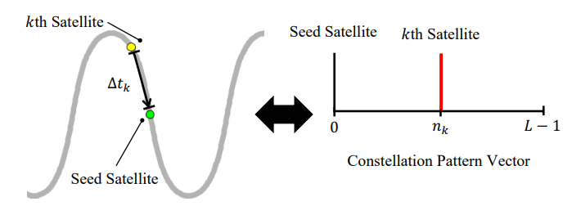
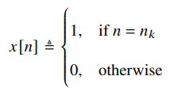
APC decomposition
3. Constellation Pattern Vector
k번째 위성은 시드 위성과 비교하여 Δ𝑡_{𝑘} = 𝑡_{step}𝑛_{𝑘} 만큼 시간 지연이 발생
Notes:
위성군 패턴 벡터
시드 위성과 비교하여 얼마나 시간 지연이 발생하는지

Slide 36
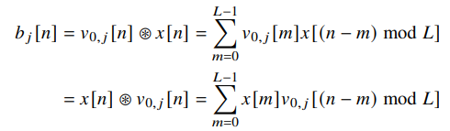


Circular Convolution Formulation
4. Circular Convolution Phenomenon
앞에서 정의한 함수들을 종합하여 다음 식과 같이 정리할 수 있음
행, 열의 인덱스 𝛼, β (∈ {0, 1, · · · , 𝐿 − 1}) 에 따라 정리된 최종 식
Notes:
여기까지 하면 circlular convoulutin phnomenon을 이끌어낼 수 있음
앞의 함수들을 종합하면 일반화 가능 행, 렬에 대해 한번 더 정리한 식이 아래

Slide 37
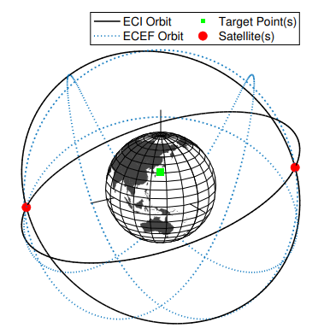
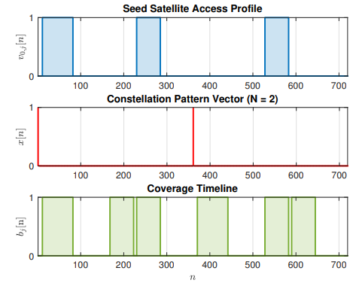

Circular Convolution Formulation
4. Circular Convolution Phenomenon
œ = [𝜏 =𝑁_{P}/𝑁_{D}, 𝑒, 𝑖, ω, 𝑇0, 𝑀0]$^{T}$
œ1 = [4/1, 0, 50°, 0°, 350.2°, 0°]$^{T}$
œ2 = [4/1, 0, 50°, 0°, 170.2°, 0°]$^{T}$
Target 𝜙 | Target λ | L | n | 𝜀(min) | Time Step
36.7°N | 137.48°E | 720 | 0, 360 | 10˚ | 120s
Notes:
시드 위성이 첫번째에 해당 (n=0)
그로부터 반대편에 있는 두번째 위성이 커버가 되면
이를 합친 것이 coverage timeline 으로 형성

Slide 38

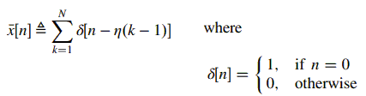
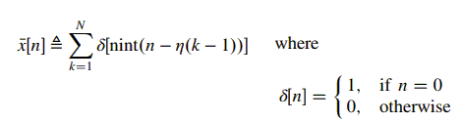
지역 커버리지 위성군 패턴 설계 방법
1. Baseline: Quasi-Symmetric Method
공통의 닫힌 궤적을 따라 균일한 시간 간격으로 위성군 패턴을 설계
위성간 균일 시간간격 상수
η = 정수일 때
η = 정수가 아닐 때
(L : 위성군 패턴 벡터의 길이, N : 시간지연이 발생한 위성의 수)
(nint is the nearest integer function)
Notes:
완전 대칭 위성군
준 대칭 위성군 , quasi symmetric

Slide 39
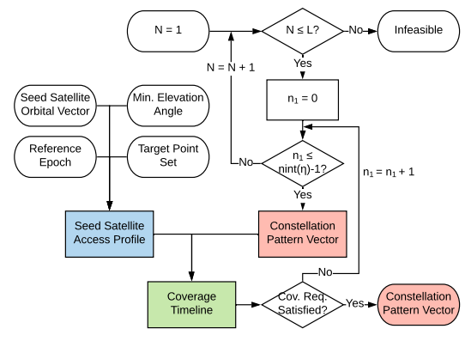
지역 커버리지 위성군 패턴 설계 방법
1. Baseline: Quasi-Symmetric Method

Slide 40

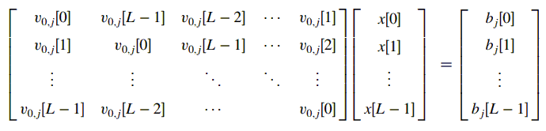

지역 커버리지 위성군 패턴 설계 방법
2. New Method: Binary Integer Linear Programming (BILP)
Quasi method와 다르게 대칭을 가정하지 않으며 더 엄격하고 일반적인 방식으로 위성군 pattern을 최적화 하기 위한 방법

Slide 41
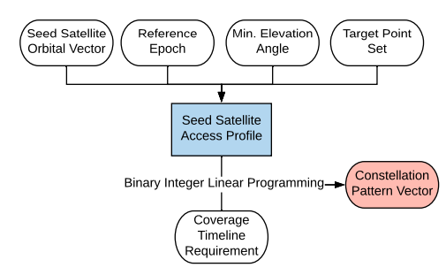
지역 커버리지 위성군 패턴 설계 방법
2. New Method: Binary Integer Linear Programming (BILP)
f를 만족시키는 위성군 pattern vector x를 찾을 수 있음
하지만 이 과정에서 얻은 pattern vector x는 반드시 binary vector는 아님
위성군 pattern vector의 특성을 위반
따라서 네 단계를 통해 이진 정수 선형 프로그래밍(BILP)을 해야 함

Slide 42
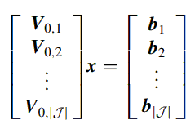
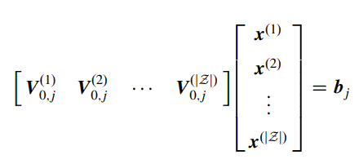
지역 커버리지 위성군 패턴 설계 방법
2. New Method: Binary Integer Linear Programming (BILP)
이진 정수 선형 프로그래밍(BILP) 과정
1. Multiple Target Points : target point를 0~J번째 까지 고려
2. Multiple Subconstellations : 서로 다른 시드 위성의 access profile로 하위 위성군을 구성
Notes:
z : 위성의 index
Z : 위성의 집합
각 위성의 하위 위성군의 access profile은 그 시드 위성의 궤도요소 벡터에 기반하여 계산됨
목표는 커버리지 요구조건을 만족하기 위함

Slide 43
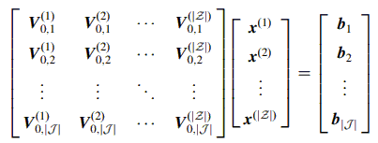

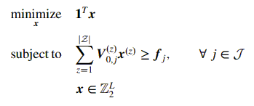
지역 커버리지 위성군 패턴 설계 방법
2. New Method: Binary Integer Linear Programming (BILP)
3. System of Multiple Subconstellations for Multiple Target Points : 1과 2를 혼합하여 일반화
4. BILP Problem Formulation : 원하는 횟수 이상으로 커버하는 최소 위성 수 도출
Notes:
3. 각 하위 위성(z)은 독립적인 궤도 요소를 부여할 수 있음
마찬가지로 target point(j)는 각각의 독립적인 커버리지 요구조건을 부여할 수 있음

Slide 44
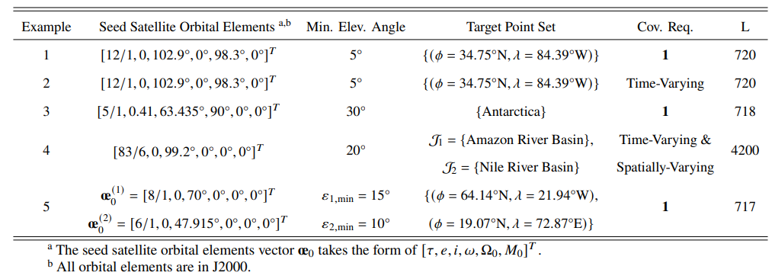
Example별 시뮬레이션 분석

Slide 45
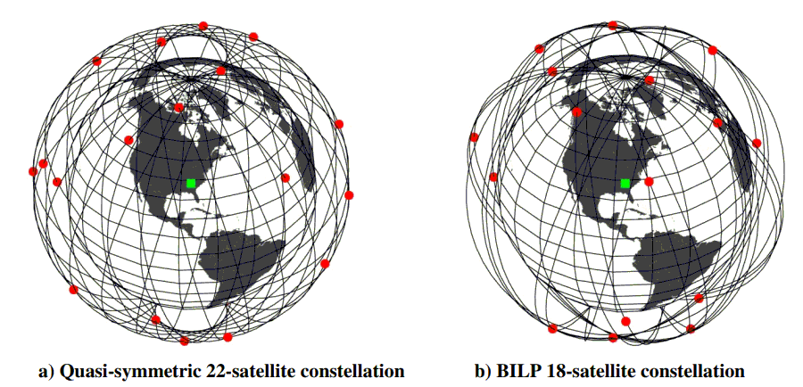
Example별 시뮬레이션 분석
Example 1
Single-fold continuous coverage over a single target point
Seed Satellite OE | 𝜀(min) | Target 𝜙 | Target λ | Coverage Req | L | Time Step
[12/1, 0, 102.9˚, 0˚, 98.3˚, 0˚] | 5˚ | 34.75˚N | 84.39°W | 1 | 720 | 120s

Slide 46
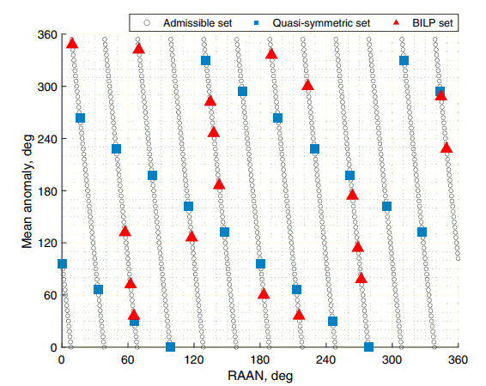
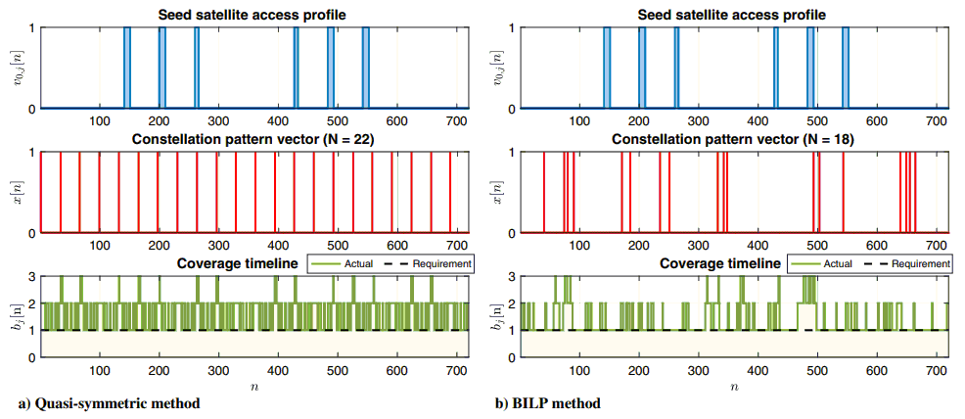

Example별 시뮬레이션 분석
Example 1
Single-fold continuous coverage over a single target point

Slide 47
Example별 시뮬레이션 분석
Example 2
Time-Varying Coverage over a Single Target Point
Seed Satellite OE | 𝜀(min) | Target 𝜙 | Target λ | Coverage Req | L | Time Step
[12/1, 0, 102.9˚, 0˚, 98.3˚, 0˚] | 5˚ | 34.75˚N | 84.39°W | Time varying | 720 | 120s
Notes:
낮에는 통신을 위해 두 개의 위성으로,
밤에는 대기 상태이므로 한 개의 위성

Slide 48





Example별 시뮬레이션 분석
Example 2
Time-Varying Coverage over a Single Target Point
Notes:
(2중첩 있으므로) Ex1보다 많은 수의 위성 필요
대칭으로 분포하므로 f=2를 만족하기 위해 필요하지 않은 경우에도 f=2가 되도록 (효율 떨어짐)
Ex1 에선 4대 차이, ex2에선 거의 1.5배

Slide 49

Example별 시뮬레이션 분석
Example 3
Single-fold Continuous Coverage over Multiple Target Points
Seed Satellite OE | 𝜀(min) | Target 𝜙 | Target λ | Coverage Req | L | Time Step
[5/1, 0.41, 63.435˚, 90˚, 0˚, 0˚] | 30˚ | Antarctica | 84.39°W | 1 | 718 | 120s

Slide 50


Example별 시뮬레이션 분석
Example 3
Single-fold Continuous Coverage over Multiple Target Points
Notes:
남반구에 원지점이 있는 타원궤도

Slide 51

Example별 시뮬레이션 분석
Example 4
Time-Varying and Spatially Varying Coverage overs Multiple Target Points
Seed Satellite OE | 𝜀(min) | Target 𝜙 | Target λ | Coverage Req | L | Time Step
[83/6, 0, 99.2˚, 0˚, 0˚, 0˚] | 20˚ | J1 = Amazon River basin J2 = Nile River basin | 84.39°W | Time varying Spatially varying | 4200 | 123.4s
Notes:
두 가지 관심 영역에 대해 위성군 설계 (3x3으로 각각 56, 30개의 목표지점)
아마존 : 12시간, 나일 강 : 6시간 마다 6시간씩의 재방문 시간이 필요
Ex2와 다르게 시간 변화에 이어 공간 변화 즉, 아마존과 나일강에 대한 다른 요구조건이 적용

Slide 52

Example별 시뮬레이션 분석
Example 4
Time-Varying and Spatially Varying Coverage overs Multiple Target Points
Required satellites & Computational cost
 | Quasi-symmetric | BILP
Required Satellite | 96 | 29
Computational cost | 486.7 s | 7.7 s
Notes:
두 가지 관심 영역에 대해 위성군 설계 (3x3으로 각각 56, 30개의 목표지점)
아마존 : 12시간, 나일 강 : 6시간 마다 6시간씩의 재방문 시간이 필요
Ex2와 다르게 시간 변화에 이어 공간 변화 즉, 아마존과 나일강에 대한 다른 요구조건이 적용

Slide 53

Example별 시뮬레이션 분석
Example 4
Time-Varying and Spatially Varying Coverage overs Multiple Target Points
Amazon River
Notes:
Req : 커버리지 요구조건
Result cov : 실제 커버리지 성능

Slide 54

Example별 시뮬레이션 분석
Example 4
Time-Varying and Spatially Varying Coverage overs Multiple Target Points
Nile River
Notes:
BILP는 적은 위성 수로 동일한 커버리지 요구조건 도달 가능

Slide 55

Example별 시뮬레이션 분석
Example 5
A System of Multiple Subconstellations over Multiple Target Points
Seed Satellite OE | 𝜀(min) | Target 𝜙 | Target λ | Coverage Req | L | Time Step
œ0^(1) = [8/1, 0, 70˚, 0˚, 0˚, 0˚] œ0^(2) = [6/1, 0, 47.915˚, 0˚, 0˚, 0˚] | ε1 = 15 ε2 = 10 | 64.14˚N 19.07°N | 21.94˚W 72.87˚E | 1 | 717 | 120s
Notes:
아이슬란드의 레이캬비크, 인도의 뭄바이 (고도 4150km, 6380km)

Slide 56


Example별 시뮬레이션 분석
Example 5
Time-Varying and Spatially Varying Coverage overs Multiple Target Points
Notes:
두 개의 하위 위성군에서 위성의 총 수를 최소화하면서
X에 대한 연속 커버리지가 달성되도록 최적화

Slide 57
Example별 시뮬레이션 분석
Example 5
Time-Varying and Spatially Varying Coverage overs Multiple Target Points
Coverage and required, satellites & Computational cost
 |  | z = 1 | z = 2
Coverage | j = 1 | 65.0% | 53.7%
 | j = 2 | 87.0% | 37.1%
Required Satellite |  | 4 | 6
Computational cost |  | 5298.7s
 | z = 1 (only) | z = 2 (only)
Required Satellite | 11 | 11

Slide 58
결론

Slide 59
결론 및 보완이 필요한 부분
결론
복잡한 지역 커버리지에 대한 새로운 위성군 설계 방법으로 두 가지를 소개
Baseline: Quasi-Symmetric Method
New Method: Binary Integer Linear Programming (BILP)
위의 두 방법의 장단점을 비교하여 효율적으로 위성군 운용하는 방법을 연구

Slide 60
경청해 주셔서 감사합니다.
질의응답
발표자: 이진진
이메일: jj95lee@yonsei.acl.kr

